Slide 1
第9章作业

Slide 2
作业请独立完成，项目名和类名中嵌入各人姓名缩写
创建一个工程，实现对服务端数据的增删查改，在服务端上搭建数据库和Web服务建立Student学生表，其中有六个字段： 学号，姓名，学院，年龄，电话，照片。（学号为自动增长整数）
工程界面上有两个按钮，点击第一个按钮Add data, 跳转到插入记录界面（图1），在界面中填入数据后点插入按钮将数据添加入数据表后返回到主界面；
点击第二个按钮Query & Revise data可查询全表并用ListView展示全表的前三个字段（图2），点击Item跳转到修改界面（图3），可修改学号之外的所有字段，点[修改]按钮确认修改并返回,点【删除】按钮则从数据表中删除该记录并返回上一个活动。

Slide 3
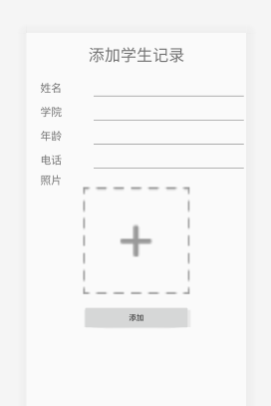
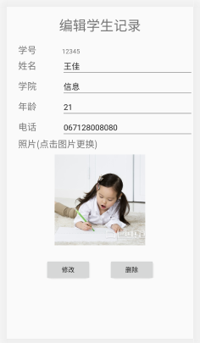
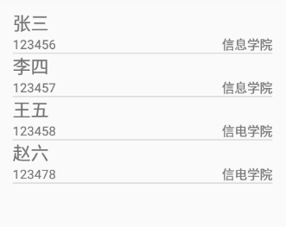
图2 查询界面
图1 插入界面
图3 修改及删除界面

Slide 4
表格字段与结构统一如下
Student:
id int auto increment
Name char(20),
College varchar(20),
Age int,
Tel char(20),
Photo varchar(30) (存储照片文件名）
Web service 接口方法与参数的类型和名称统一如下：
查询：无参数，返回DataSet
public DataSet readStudents();
更新：
public bool updateStudent(int id, String name, Sring college, int age,String tel, String photo)
删除：
public bool deleteStudent(int id);
插入：
public bool insertStudent(String name, String college, int age,String tel, String photo);

